Slide 1

宏观经济和行业市场简析
采购总公司
2020年10月
河钢股份有限公司
HBIS COMPANY ＬＩＭＩＴＥＤ

Slide 2
GDP增速继续恢复，但速度趋缓
Notes:
德国更是从5月16日起逐步解除与法国、瑞士、奥地利和卢森堡的边界管控，以恢复欧美内部的人员和货物流动。
日本首相安倍晋三于5月14日对发布了紧急事态宣言的47个都道府县中的39个予以解除。这是日本4月7日宣布紧急状态、4月16日将紧急状态范围扩大到全国后首次宣布解除紧急状态。

Slide 3
前三季度三大产业GDP增速全部转正
Notes:
德国更是从5月16日起逐步解除与法国、瑞士、奥地利和卢森堡的边界管控，以恢复欧美内部的人员和货物流动。
日本首相安倍晋三于5月14日对发布了紧急事态宣言的47个都道府县中的39个予以解除。这是日本4月7日宣布紧急状态、4月16日将紧急状态范围扩大到全国后首次宣布解除紧急状态。

Slide 4
第一、二产业增长已恢复至正常水平
Notes:
德国更是从5月16日起逐步解除与法国、瑞士、奥地利和卢森堡的边界管控，以恢复欧美内部的人员和货物流动。
日本首相安倍晋三于5月14日对发布了紧急事态宣言的47个都道府县中的39个予以解除。这是日本4月7日宣布紧急状态、4月16日将紧急状态范围扩大到全国后首次宣布解除紧急状态。

Slide 5
第二产业是经济恢复的主要支撑
Notes:
德国更是从5月16日起逐步解除与法国、瑞士、奥地利和卢森堡的边界管控，以恢复欧美内部的人员和货物流动。
日本首相安倍晋三于5月14日对发布了紧急事态宣言的47个都道府县中的39个予以解除。这是日本4月7日宣布紧急状态、4月16日将紧急状态范围扩大到全国后首次宣布解除紧急状态。

Slide 6
中国经济为何能快速恢复？
中国体制在疫情防控、政策执行上存在明显的制度优势。
相比发达国家，工业部门在整个经济体系中占比更高。
相比其它发展中国家，金融体系相对更加完备。
Notes:
德国更是从5月16日起逐步解除与法国、瑞士、奥地利和卢森堡的边界管控，以恢复欧美内部的人员和货物流动。
日本首相安倍晋三于5月14日对发布了紧急事态宣言的47个都道府县中的39个予以解除。这是日本4月7日宣布紧急状态、4月16日将紧急状态范围扩大到全国后首次宣布解除紧急状态。

Slide 7
工业企业面临巨大的价格下行压力
序号 | 指标名称 | PPI同比 | 序号 | 指标名称 | PPI同比
1 | 黑色金属矿采选业 | 9.4 | 21 | 家具制造业 | -0.3
2 | 有色金属矿采选业 | 6.2 | 22 | 通用设备制造业 | -0.8
3 | 农副食品加工业 | 3.9 | 23 | 木材加工及木、竹、藤、棕、草制品业 | -1
4 | 金属制品、机械和设备修理业 | 3.2 | 24 | 开采辅助活动 | -1.2
5 | 有色金属冶炼及压延加工业 | 2.9 | 25 | 纺织服装、鞋、帽制造业 | -1.7
6 | 文教体育用品制造业 | 2.3 | 26 | 印刷业和记录媒介的复制业 | -1.7
7 | 废弃资源和废旧材料回收加工业 | 1.9 | 27 | 皮革、毛皮、羽毛（绒）及其制品业 | -1.8
8 | 非金属矿采选业 | 1.1 | 28 | 造纸和纸制品业 | -1.9
9 | 烟草制品业 | 0.8 | 29 | 通信设备、计算机及其他电子设备制造业 | -1.9
10 | 饮料制造业 | 0.4 | 30 | 电力、热力的生产和供应业 | -2
11 | 医药制造业 | 0.4 | 31 | 非金属矿物制品业 | -2.3
12 | 铁路、船舶、航空航天和其他运输设备制造业 | 0.3 | 32 | 橡胶和塑料制品业 | -2.5
13 | 食品制造业 | 0.3 | 33 | 电气机械及器材制造业 | -2.5
14 | 其他制造业 | 0.1 | 34 | 燃气生产和供应业 | -5.5
15 | 黑色金属冶炼及压延加工业 | 0 | 35 | 纺织业 | -6
16 | 仪器仪表及文化、办公用机械制造业 | 0 | 36 | 化学原料及化学制品制造业 | -6.9
17 | 金属制品业 | -0.1 | 37 | 煤炭开采和洗选业 | -7.5
18 | 水的生产和供应业 | -0.1 | 38 | 化学纤维制造业 | -15.6
19 | 专用设备制造业 | -0.2 | 39 | 石油加工、炼焦及核燃料加工业 | -16.9
20 | 汽车制造业 | -0.3 | 40 | 石油和天然气开采业 | -26.2
Notes:
德国更是从5月16日起逐步解除与法国、瑞士、奥地利和卢森堡的边界管控，以恢复欧美内部的人员和货物流动。
日本首相安倍晋三于5月14日对发布了紧急事态宣言的47个都道府县中的39个予以解除。这是日本4月7日宣布紧急状态、4月16日将紧急状态范围扩大到全国后首次宣布解除紧急状态。

Slide 8
工业企业利润承压
Notes:
德国更是从5月16日起逐步解除与法国、瑞士、奥地利和卢森堡的边界管控，以恢复欧美内部的人员和货物流动。
日本首相安倍晋三于5月14日对发布了紧急事态宣言的47个都道府县中的39个予以解除。这是日本4月7日宣布紧急状态、4月16日将紧急状态范围扩大到全国后首次宣布解除紧急状态。

Slide 9
人均可支配收入大幅下滑，人均消费性支出大幅下滑
Notes:
德国更是从5月16日起逐步解除与法国、瑞士、奥地利和卢森堡的边界管控，以恢复欧美内部的人员和货物流动。
日本首相安倍晋三于5月14日对发布了紧急事态宣言的47个都道府县中的39个予以解除。这是日本4月7日宣布紧急状态、4月16日将紧急状态范围扩大到全国后首次宣布解除紧急状态。

Slide 10
货币宽松，资金充裕
Notes:
德国更是从5月16日起逐步解除与法国、瑞士、奥地利和卢森堡的边界管控，以恢复欧美内部的人员和货物流动。
日本首相安倍晋三于5月14日对发布了紧急事态宣言的47个都道府县中的39个予以解除。这是日本4月7日宣布紧急状态、4月16日将紧急状态范围扩大到全国后首次宣布解除紧急状态。

Slide 11
“宽”仍是未来货币政策的主旋律
Notes:
德国更是从5月16日起逐步解除与法国、瑞士、奥地利和卢森堡的边界管控，以恢复欧美内部的人员和货物流动。
日本首相安倍晋三于5月14日对发布了紧急事态宣言的47个都道府县中的39个予以解除。这是日本4月7日宣布紧急状态、4月16日将紧急状态范围扩大到全国后首次宣布解除紧急状态。

Slide 12
价格反弹，利润改善
项目 | 板材 | 长材 | 钢材综合
10月23日 | 106.59 | 110.09 | 107.11
9月25日 | 105.5 | 108.74 | 105.99
涨幅 | 1.03% | 1.24% | 1.06%
Notes:
德国更是从5月16日起逐步解除与法国、瑞士、奥地利和卢森堡的边界管控，以恢复欧美内部的人员和货物流动。
日本首相安倍晋三于5月14日对发布了紧急事态宣言的47个都道府县中的39个予以解除。这是日本4月7日宣布紧急状态、4月16日将紧急状态范围扩大到全国后首次宣布解除紧急状态。

Slide 13
产量小幅回落但仍维持高位
Notes:
德国更是从5月16日起逐步解除与法国、瑞士、奥地利和卢森堡的边界管控，以恢复欧美内部的人员和货物流动。
日本首相安倍晋三于5月14日对发布了紧急事态宣言的47个都道府县中的39个予以解除。这是日本4月7日宣布紧急状态、4月16日将紧急状态范围扩大到全国后首次宣布解除紧急状态。

Slide 14
建筑钢材日均成交量创年内新高
Notes:
德国更是从5月16日起逐步解除与法国、瑞士、奥地利和卢森堡的边界管控，以恢复欧美内部的人员和货物流动。
日本首相安倍晋三于5月14日对发布了紧急事态宣言的47个都道府县中的39个予以解除。这是日本4月7日宣布紧急状态、4月16日将紧急状态范围扩大到全国后首次宣布解除紧急状态。

Slide 15
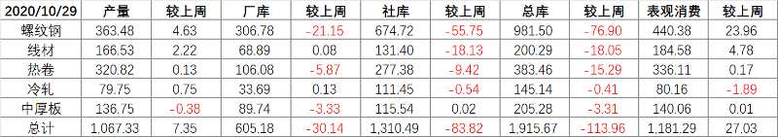
节后钢材库存持续下滑
Notes:
德国更是从5月16日起逐步解除与法国、瑞士、奥地利和卢森堡的边界管控，以恢复欧美内部的人员和货物流动。
日本首相安倍晋三于5月14日对发布了紧急事态宣言的47个都道府县中的39个予以解除。这是日本4月7日宣布紧急状态、4月16日将紧急状态范围扩大到全国后首次宣布解除紧急状态。

Slide 16
中国煤焦产业大会—钢之家
四季度钢材需求继续向好，制造业需求稳定增长，建筑业需求先强后弱。受环保限产和海外钢铁价格回升影响，我国钢铁产量与进口量大概率下降，四季度国内钢材市场价格总体呈先涨后跌态势。
四季度巴西铁矿石供应逐步恢复，进口矿将进入累库周期，矿价整体高位回落，但考虑到海外需求的恢复，预计矿价仍以震荡调整为主，下跌空间不大。
全年冶金焦供需基本平衡，四季度新增产能与压减产能基本相当，但存在阶段性紧张，冶金焦市场先扬后抑，高位和风险均可能出现在11月份。
受澳洲进口煤停止通关，山西整治煤矿安全隐患等事件影响，地方矿涨价范围扩大，局部资源紧张，炼焦煤供应稳中偏紧，价格维持强势。
喷吹煤资源供应充足，但进入四季度煤矿多有保电煤供应任务，叠加进口政策收紧，进口量减少，预计喷吹煤基本产销平衡，波动空间在50元/吨以内。

Slide 17
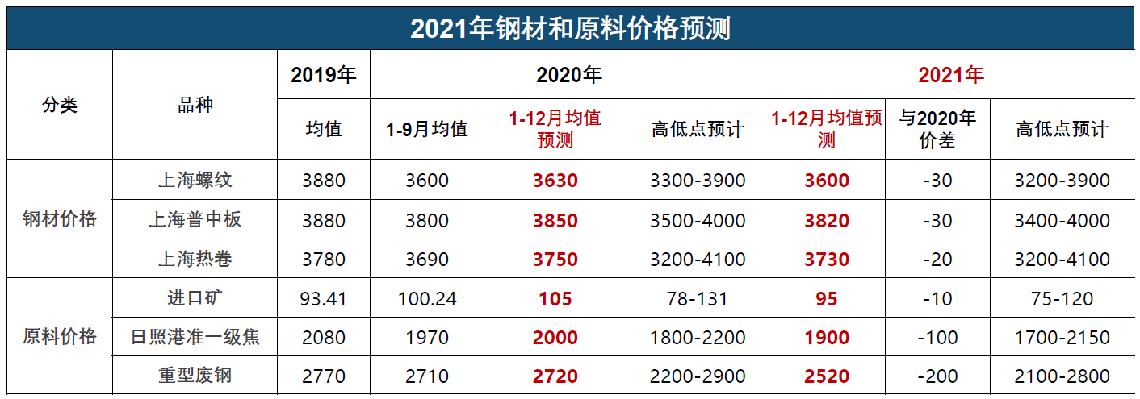
中国煤焦产业大会—张秋生
2021年宽松的政策不变，但边际收紧，全球经济持续复苏，面临的不确定性因素依旧较多。今年国内外大量置换产能项目投产，明年粗钢供应维持相对高位，需求与今年持平或略有增长，明年钢材市场供需矛盾不大，预计2021年钢材价格持平或略有下移，品种材好于普材，钢厂利润处于合理区间。其中，螺纹均值3600元/吨，流通普中板均值3800元/吨，较今年均值下移30元/吨左右。
预计2021年原料价格重心下移，但大幅下跌空间不大。其中，铁矿石价格高位回落，煤炭价格小幅波动，焦炭价格重心下移，废钢价格高位回落。

Slide 18
采购管理部建议
煤炭： 目前内蒙、陕西烟煤资源紧张，加之采暖季将至，专用煤市场强势运行。炼焦煤价格受焦炭5连涨带动，整体强势运行，目前优质主焦涨幅在40-60元/吨。要把握招标时机严控价格涨幅，同时做好双向服务，保证资源兑现率。
焦炭：焦炭供需两旺，现货偏紧，在经历了5轮上涨之后市场情绪得到了一定的释放，但从本轮上涨的支撑因素来看，短期上行支撑仍在，预计焦炭价格仍将偏强运行。
铁精粉：高位震荡运行，保持各品种合理库存，加大资源结构优化力度。
铁合金：目前锰系合金企业报价相对坚挺，市场进入僵持状态，考虑到锰矿价格持续下跌，市场信心偏弱，预计锰系合金弱稳运行，价格小幅下跌。硅铁：原料硅石仍略显偏紧，硅铁现货供应并不充裕，价格表现依旧坚挺，预计硅铁价格弱稳运行。

Slide 19
谢谢！
Thanks!
谢谢！
河钢股份有限公司
HBIS COMPANY ＬＩＭＩＴＥＤ

